Slide 1
APLIKAČNÍ SOFTWARE • 2. ROČNÍK
Základy webu: HTML tagy, propojení & CSS Box Model
Kompletní přehled klíčových tagů, práce v online editoru a praktická tvorba komponenty.
Ouředník Adam

Slide 2

PŘÍPRAVA PRACOVNÍHO PROSTŘEDÍ
Kde dnes píšeme kód?
1. Otevřít web v prohlížeči
Zadejte adresu onecompiler.com/html.
ONLINE EDITOR BEZ INSTALACE
2. Okamžité spouštění
onecompiler.com/html
Tlačítko Run okamžitě vykreslí výsledek v pravém okně.
Otevřete si v prohlížeči tuto stránku. Umožňuje psát HTML i CSS kód přímo vedle živého náhledu výsledku.
3. Žádné ukládání na disk
Vhodné pro okamžité procvičování a testování syntaxe.

Slide 3
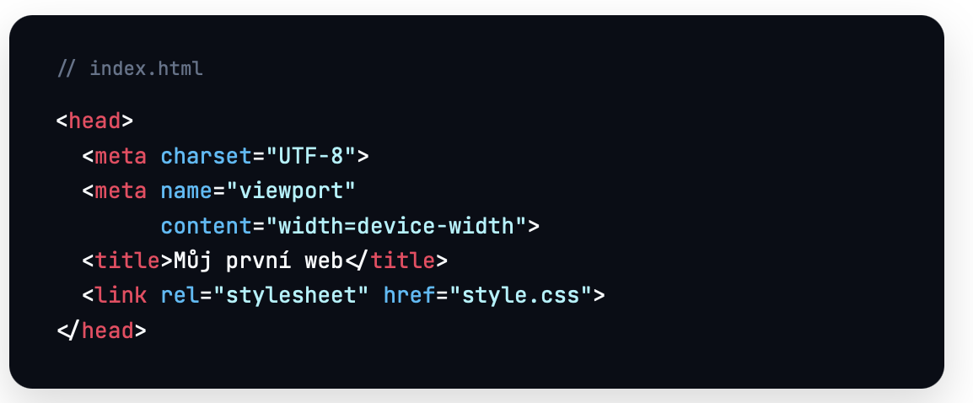
OPAKOVÁNÍ Z MINULA
Co všechno skrývá hlavička ?
Technická konfigurace
Kódování UTF-8 pro českou diakritiku a meta viewport.
Název stránky </div>
Text v záložce prohlížeče a ve vyhledávačích.
Externí vazby
Propojení externího stylopisu CSS se souborem HTML.

Slide 4
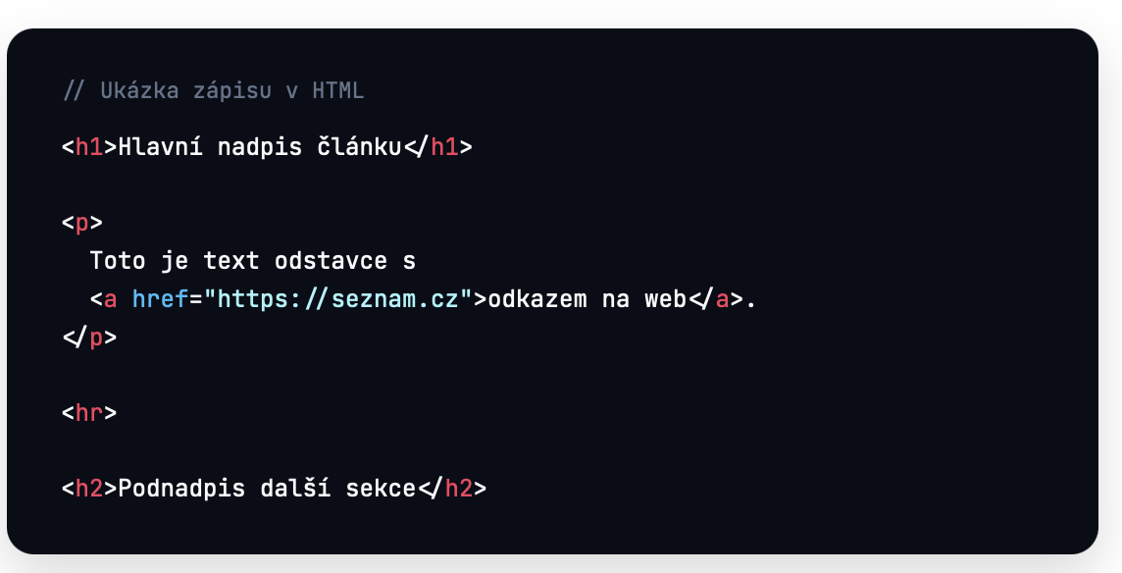
HTML ZÁKLADY • TEXT A STRUKTURA
Základní tagy: <h1>, <p>, <a>, <hr>
<h1> až <h6>
Nadpisy různých úrovní. je hlavní nadpis stránky (pouze 1×).
<p>
Běžný odstavec textu (paragraph). Automaticky odděluje bloky textu.
<a href="...">
Odkaz (anchor). Atribut href určuje cíl přesměrování.
<hr>
Vodorovná oddělovací čára (horizontal rule). Nemá ukončovací tag.

Slide 5
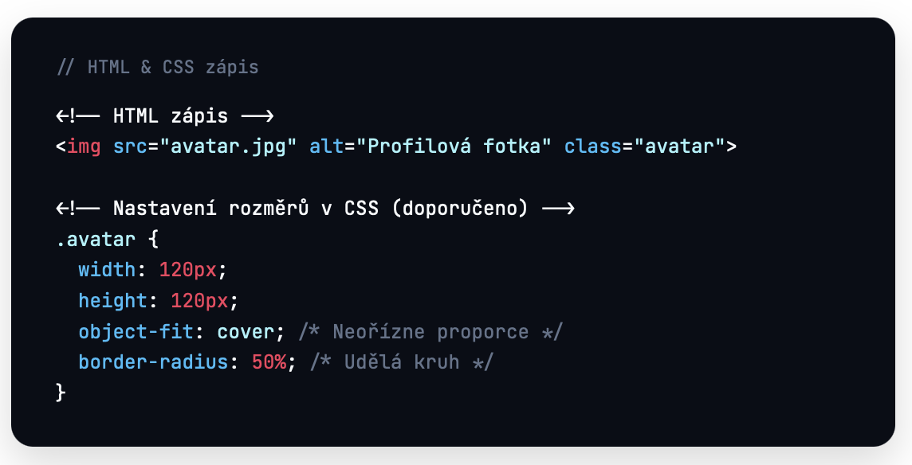
HTML ZÁKLADY • GRAFIKA
Vkládání a dimenzování obrázků
src (Source)
Cesta k souboru nebo URL adresa obrázku na internetu.
alt (Alternativní text)
Popis pro čtečky nevidomých a pokud obrázek selže načíst.
Proč dimenzovat v CSS?
Pomocí CSS určíme přesné pixely a zabráníme roztažení či deformaci obrazu.

Slide 6
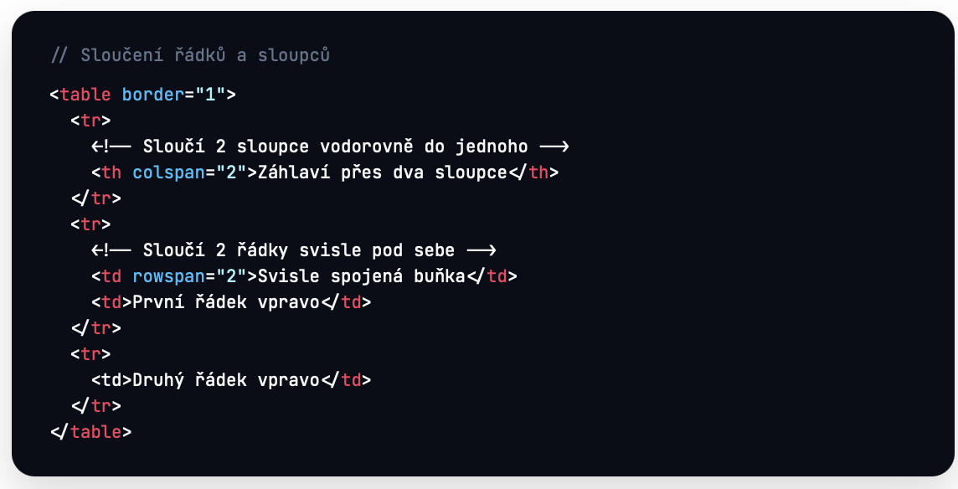
HTML ZÁKLADY • TABULKOVÁ DATA
Tabulky: , , + colspan & rowspan
<tr>, <th>, <td>
tr = řádek, th = tučné záhlaví, td = datová buňka.
colspan="2" (Column Span)
Spojí buňky vodorovně přes zadaný počet sloupců (jakoby zabere místo souseda vpravo).
rowspan="2" (Row Span)
Spojí buňky svisle přes zadaný počet řádků dolů (v dalším řádku už tuto buňku nepíšeme!).

Slide 7
PRINCIP KASKÁDY
Jak funguje CSS selektor?
h1 { ... }
.profil { ... }
#hlavni { ... }
Prvkový selektor
Třídní selektor
Identifikátor
Zacílí všechny nadpisy dané úrovně na stránce.
Zacílí konkrétní prvky označené třídou (class).
Unikátní prvek na stránce označený pomocí ID.
Zlaté pravidlo vývojáře
Pro běžné stylování používáme primárně třídy (.class). Jsou znovupoužitelné.

Slide 8
ZÁKLADNÍ STAVEBNÍ KÁMEN WEBU
CSS Box Model: Vše na webu je krabička
MARGIN (vnější odstup od sousedů)
BORDER (rámeček prvku)
PADDING (vnitřní výplň kolem obsahu)
CONTENT (text, obrázek, data)

Slide 9
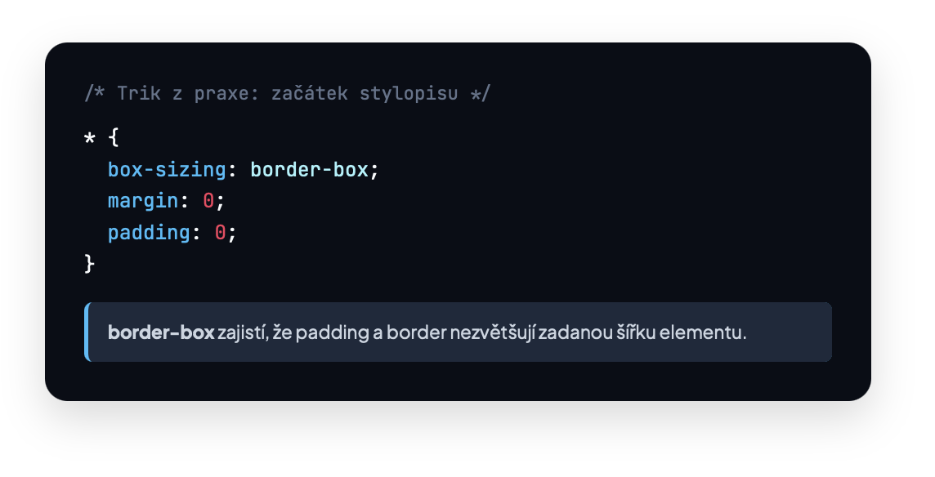
PRAVIDLA DIMENZOVÁNÍ V CSS
Margin vs. Padding & box-sizing
Padding (vnitřní odstup)
Odsazuje obsah směrem dovnitř od okraje prvku.
padding: 16px 20px;
Margin (vnější odstup)
Odtlačuje prvek od okolních prvků na stránce.
margin: 0 auto; /* centrování bloku */

Slide 10

SAMOSTATNÁ PRÁCE & NÁVOD NA CENTROVÁNÍ
Miniprojekt: Profilová vizitka & Jak centrovat
Zadání úkolu:
Jak na centrování?
Vytvořte vizitku libovolné postavy (foto, jméno, role, tlačítko).
1. Text uvnitř karty
text-align: center; vystředí text i tlačítka.
Kontejner :: Pevná šířka, zaoblené rohy.
Avatar : Rozměr 80×80px a border-radius: 50%.
2. Karta na stránce
Tlačítko : Převést na inline-block a obarvit.
width: 280px; margin: 30px auto; dopočítá okraje.
3. Flexbox na celou stránku
Na : display: flex; justify-content: center;
Jan Novák
Webový vývojář
Kontaktovat

Slide 11
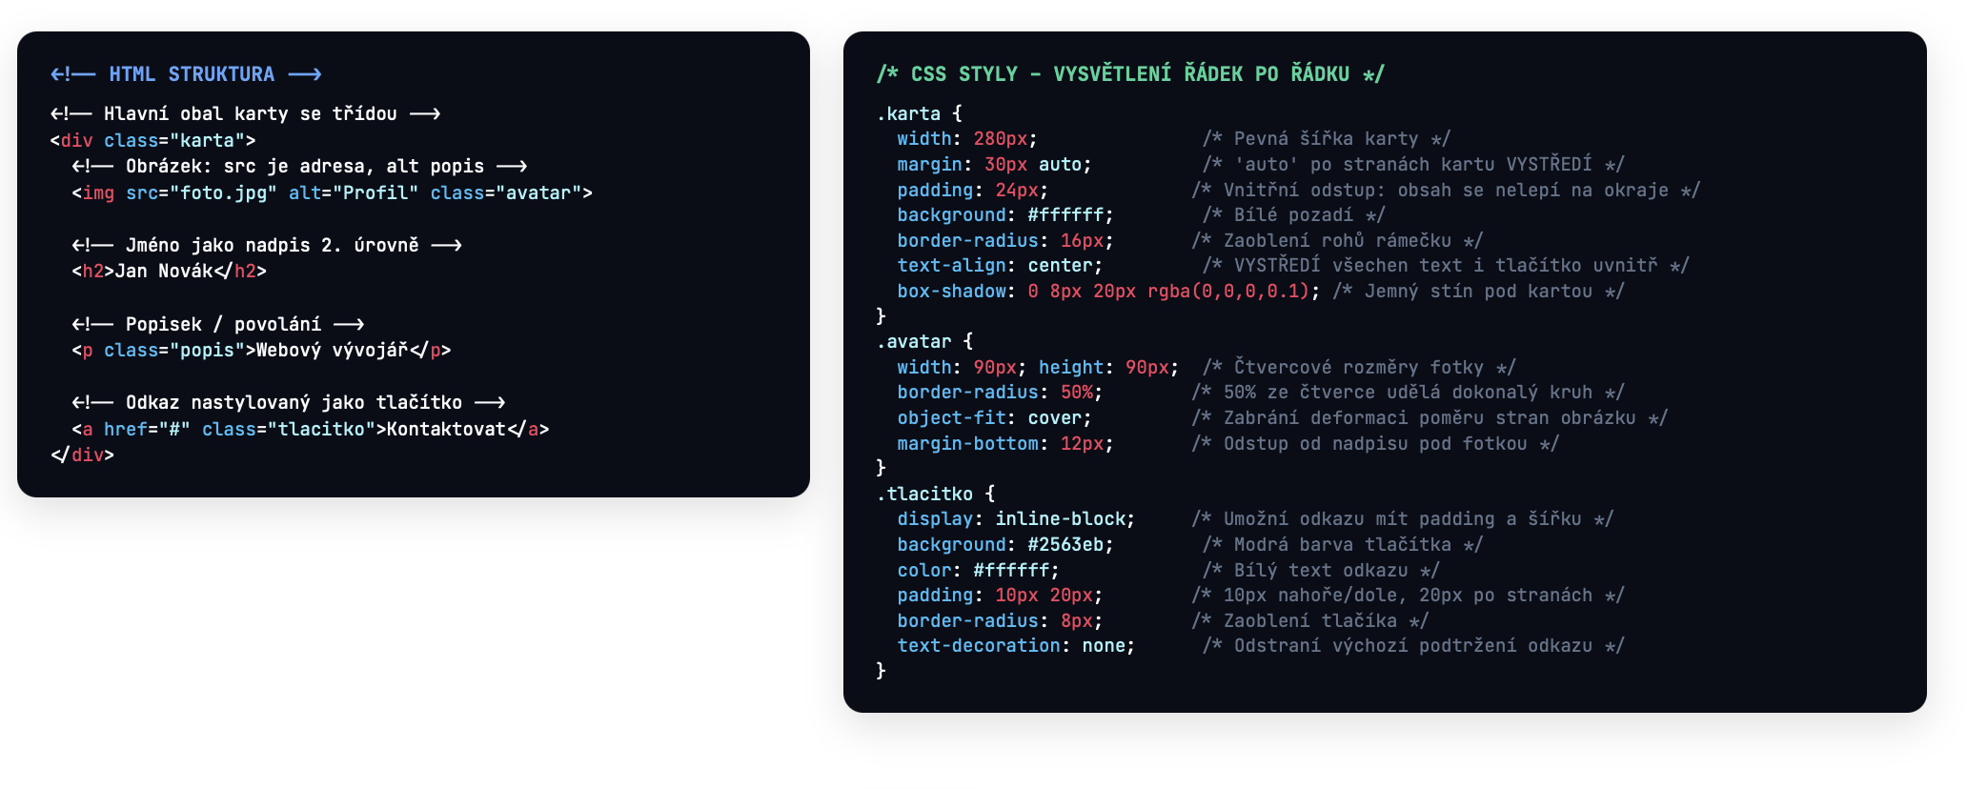
KOMPLETNÍ KÓD S KOMENTÁŘI
Vzorové řešení: Krok za krokem

Slide 12
ZÁVĚR LEKCE
Otázky, ukládání práce a příští hodina
Nezapomeňte si kód z OneCompileru zkopírovat nebo uložit. Na příští hodině nás čeká Flexbox layout!
Děkujeme za pozornost

